Slide 1
Перлини доби Бароко

Slide 2
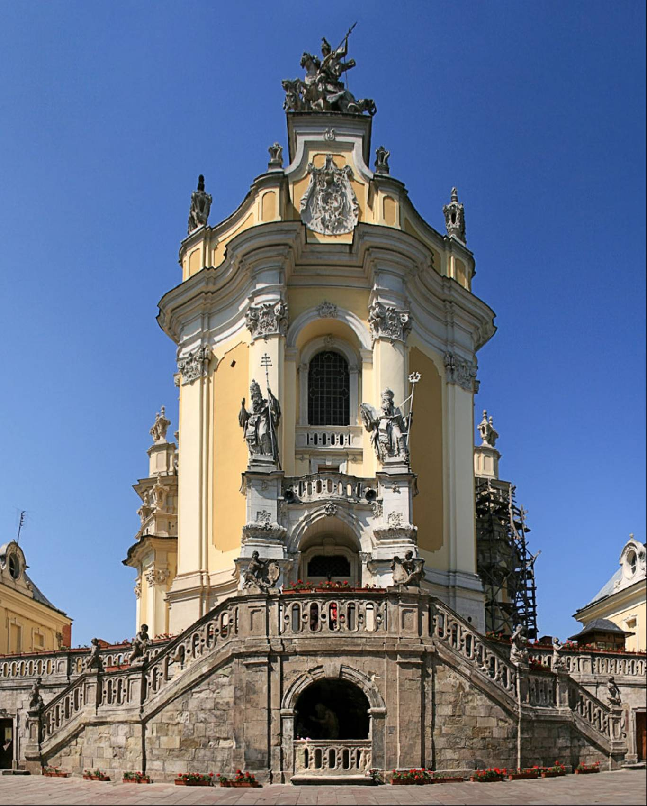
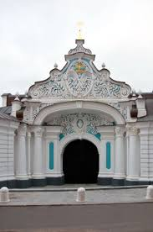
Портал собору Святого Юра у Львові
Брама Заборовського в Києві

Slide 3
Бароко (від порт. barroco, ісп. та фр. вarroque – «перлина неправильної форми») – напрям у європейському мистецтві (живописі, скульптурі, музиці, літературі й архітектурі) початку XVI – кінця XVIII ст.

Slide 4
Доба бароко в Україні
В українській культурі бароко як мистецький напрям був панівним протягом XVIІ – кінця XVIII ст. Це драматичний час в історії нашого народу, період коротких перемог і тривалих поразок у боротьбі за державність.
На короткий час у роки гетьманування І.Мазепи відбувся бурхливий розвиток усіх видів мистецтва – архітектури, живопису музики, літератури, за яким – наступні непоправні удари по національним устремлінням народу: поразка гайдамацького руху, ліквідація гетьманства й Запорозької Січі.
Але ці історичні обставини не змогли зупинити духовного життя українців. Митці, й особливо письменники, усвідомлюють уплив художнього слова на свідомість народу, розуміють, що розвинена література в умовах бездержавності може бути потужною ідеологічною зброєю для захисту його інтересів.

Slide 5
У XVIІ – XVIII ст. українська культура засвоює бароко із західноєвропейських країн, з якими мала найтісніші зв’язки. Водночас вона витворила національні особливості. Тому цей період називають добою Українського бароко.
Назвемо найголовніші з її ознак:
Звернення у творах до патріотичної тематики, пов’язаної з добою національно-визвольних змагань. Популярними стають образи національних провідників – гетьманів Б.Хмельницького, І.Мазепи, П.Сагайдачного, кошового отамана Сірка та ін.
Поєднання ознак літератури Відродження і бароко, причому ці європейські напрями тісно переплітаються.
Поєднання ознак європейського бароко з традиціями народного мистецтва. Виникають такі нові жанри мистецтва, як різдвяні та великодні жартівливі вірші, які використовують елементи народної творчості.

Slide 6
Назвемо найголовніші з її ознак:
Елітарність, з одного боку, та розширення кола авторів і читачів – з іншого. Елітарність полягала в тому, що твори, написані представниками духівництва, викладачами навчальних закладів, представниками козацької старшини, інтелектуалами того часу, належали до «високого бароко» і в них приховані смисли передавалися через певні емблеми та символи.
Вплив на розвиток літератури навчальних закладів.
Використання кількох мов для написання творів (церковно-слов’янської, книжної староукраїнської, латинської, польської)

Slide 7
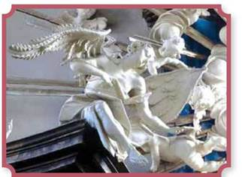
Бароко в українському образотворчому й музичному мистецтві
Над декоруванням споруд у той час працювали найвизначніші скульптори свого часу, а роботи одного з них – Івана Пінзеля – визнані у всьому світі.
На малюнку скульптурне зображення в Покровській церкві (у Бучачі на Тернопільщіні)

Slide 8

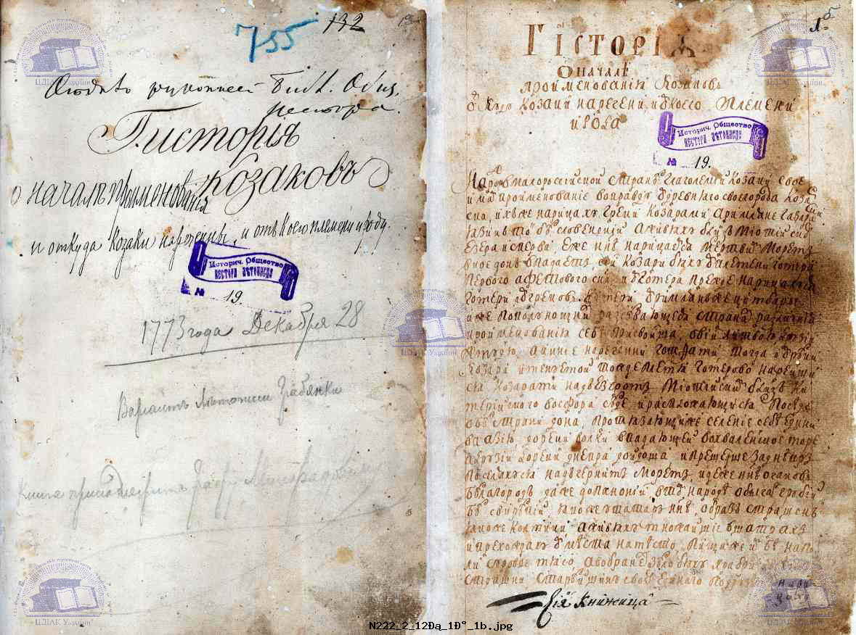
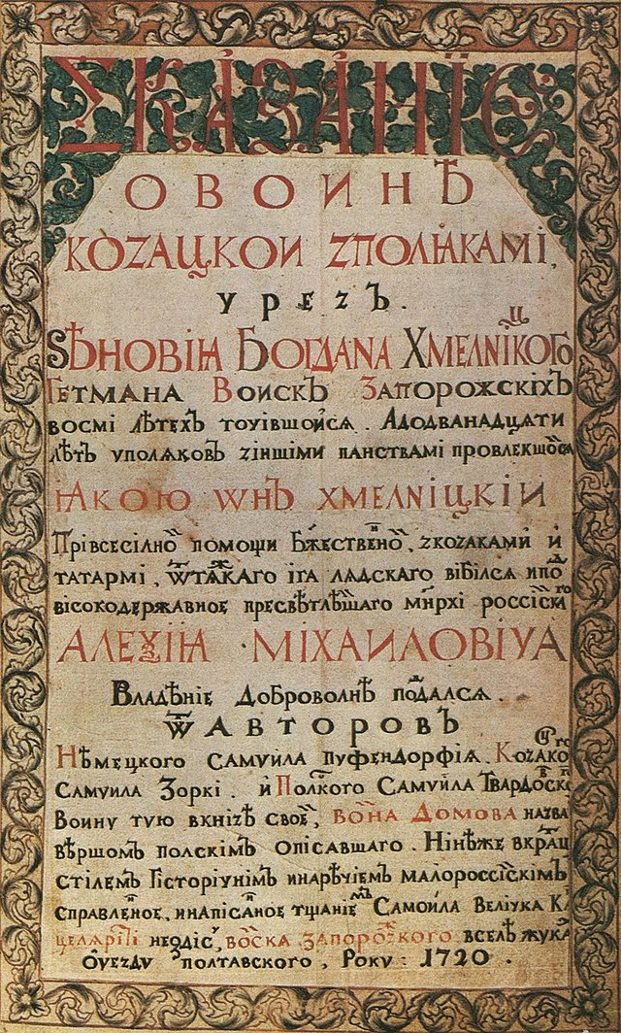
Українська барокова література
Найвизначнішими були літописи Самовидця, Григорія Грабянки та Самійла Величка, за якими закріпилось визначення «козацькі літописи»

Slide 9
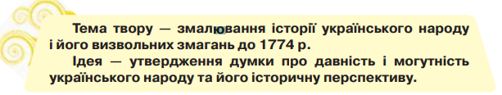

«Історія русів»
Анонімною пам’яткою, написаною в традиціях козацьких літописів, є «Історія русів». Виник твір, імовірно,наприкінці XVIII — на початку XIX ст.

Slide 10
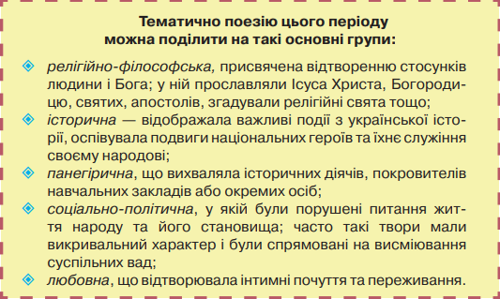
Українська барокова поезія

Slide 11
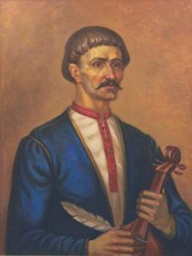
Взірцем любовної лірики XVIII ст. є вірш «Їхав козак за Дунай...», автором якого, ймовірно, був козак Харківського полку
Семен Климовський. Точних біографічних даних про нього не збереглося, припускають лише, що йому також належить два трактати — «Про правду і великодушність благодійників» та «Про правосуддя начальників».
Головний мотив твору « Їхав козак за Дунай…» — прощання закоханих перед розлукою.

